Slide 1
WELCOME

Slide 2

শিক্ষক পরিচিতি
রাজিব বাকচি
প্রভাষক, তথ্য ও যোগাযোগ প্রযুক্তি
কুশলা নেছারিয়া সিনিয়র ফাজিল মাদ্রাসা
কোটালিপাড়া, গোপালগঞ্জ
মোবাইল: ০১৭২৫-৯৪৫৪৭৬
ইমেইল: rajibbakchi@gmail.com
রাজিব বাকচি, প্রভাষক, তথ্য ও যোগাযোগ প্রযুক্তি, কুশলা নেছারিয়া সিনিয়র ফাজিল মাদ্রাসা, কোটালিপাড়া, গোপালগঞ্জ
রাজিব বাকচি, প্রভাষক, তথ্য ও যোগাযোগ প্রযুক্তি, কুশলা নেছারিয়া সিনিয়র ফাজিল মাদ্রাসা, কোটালিপাড়া, গোপালগঞ্জ

Slide 3
পাঠ পরিচিতি
বিষয়: তথ্য ও যোগাযোগ প্রযুক্তি
শ্রেণি: নবম - দশম
অধ্যায়: ৪র্থ (আমার লেখালেখি ও হিসাব)
আলোচনার বিষয়বস্তু: লেখালেখির সাজসজ্জা - টেবিল ও বিভিন্ন ইলাস্ট্রেশন
সময়: ৪০ মিনিট
রাজিব বাকচি, প্রভাষক, তথ্য ও যোগাযোগ প্রযুক্তি, কুশলা নেছারিয়া সিনিয়র ফাজিল মাদ্রাসা, কোটালিপাড়া, গোপালগঞ্জ
রাজিব বাকচি, প্রভাষক, তথ্য ও যোগাযোগ প্রযুক্তি, কুশলা নেছারিয়া সিনিয়র ফাজিল মাদ্রাসা, কোটালিপাড়া, গোপালগঞ্জ

Slide 4
এই পাঠ শেষে শিক্ষার্থীরা
মাইক্রোসফট ওয়ার্ডে টেবিল বা সারণি যোগ করতে পারবে।
ছবি যোগ করতে পারবে।
ওয়ার্ড আর্ট যোগ করতে পারবে।
মার্জিন ঠিক করতে পারবে।
প্যারাগ্রাফের লাইন ব্যবধান নির্ধারণ করতে পারবে।
পৃষ্ঠার নম্বর দিতে পারবে।
বানান পরীক্ষণ ও সংশোধনদিতে পারবে।
রাজিব বাকচি, প্রভাষক, তথ্য ও যোগাযোগ প্রযুক্তি, কুশলা নেছারিয়া সিনিয়র ফাজিল মাদ্রাসা, কোটালিপাড়া, গোপালগঞ্জ
রাজিব বাকচি, প্রভাষক, তথ্য ও যোগাযোগ প্রযুক্তি, কুশলা নেছারিয়া সিনিয়র ফাজিল মাদ্রাসা, কোটালিপাড়া, গোপালগঞ্জ

Slide 5
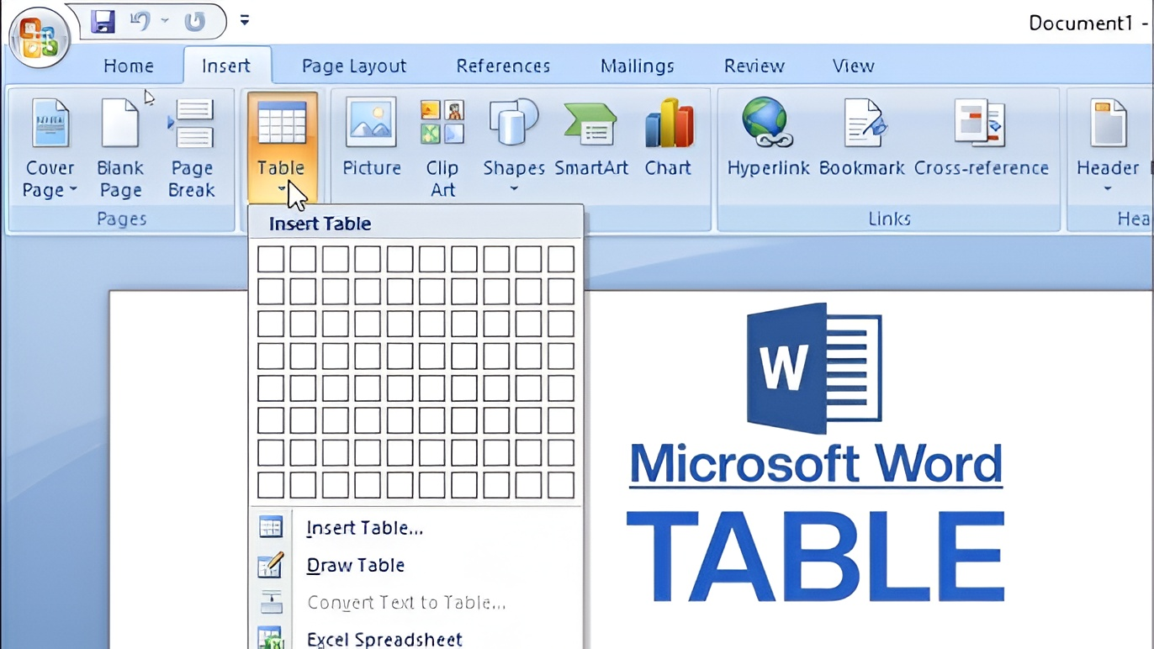
প্রিয় শিক্ষার্থীরা, তোমরা ছবিতে কি দেখতে পাচ্ছো?
রাজিব বাকচি, প্রভাষক, তথ্য ও যোগাযোগ প্রযুক্তি, কুশলা নেছারিয়া সিনিয়র ফাজিল মাদ্রাসা, কোটালিপাড়া, গোপালগঞ্জ
রাজিব বাকচি, প্রভাষক, তথ্য ও যোগাযোগ প্রযুক্তি, কুশলা নেছারিয়া সিনিয়র ফাজিল মাদ্রাসা, কোটালিপাড়া, গোপালগঞ্জ

Slide 6
টেবিল বা সারণি যোগ করা
টেবিল বা সারণি যোগ করার জন্য ওয়ার্ড ২০০৭ এর রিবনের (১) Insert ট্যাবে ক্লিক করে (২) Table ক্লিক করতে হবে। তারপরে (৩) Insert Table ক্লিক করতে হবে।
এরপর একটা ডায়ালগ বক্স আসবে। সেখানে কলাম ও রো (সারি) সংখ্যা ঠিক করতে হবে।
১
২
৩
রাজিব বাকচি, প্রভাষক, তথ্য ও যোগাযোগ প্রযুক্তি, কুশলা নেছারিয়া সিনিয়র ফাজিল মাদ্রাসা, কোটালিপাড়া, গোপালগঞ্জ
রাজিব বাকচি, প্রভাষক, তথ্য ও যোগাযোগ প্রযুক্তি, কুশলা নেছারিয়া সিনিয়র ফাজিল মাদ্রাসা, কোটালিপাড়া, গোপালগঞ্জ

Slide 7
***কাজ: ১০ জনের দলে ভাগ হয়ে সকলের নাম, পিতার নাম, বয়স, রোল নম্বর টেবিলে বা সারণিতে উপস্থাপন কর।
রাজিব বাকচি, প্রভাষক, তথ্য ও যোগাযোগ প্রযুক্তি, কুশলা নেছারিয়া সিনিয়র ফাজিল মাদ্রাসা, কোটালিপাড়া, গোপালগঞ্জ
রাজিব বাকচি, প্রভাষক, তথ্য ও যোগাযোগ প্রযুক্তি, কুশলা নেছারিয়া সিনিয়র ফাজিল মাদ্রাসা, কোটালিপাড়া, গোপালগঞ্জ

Slide 8
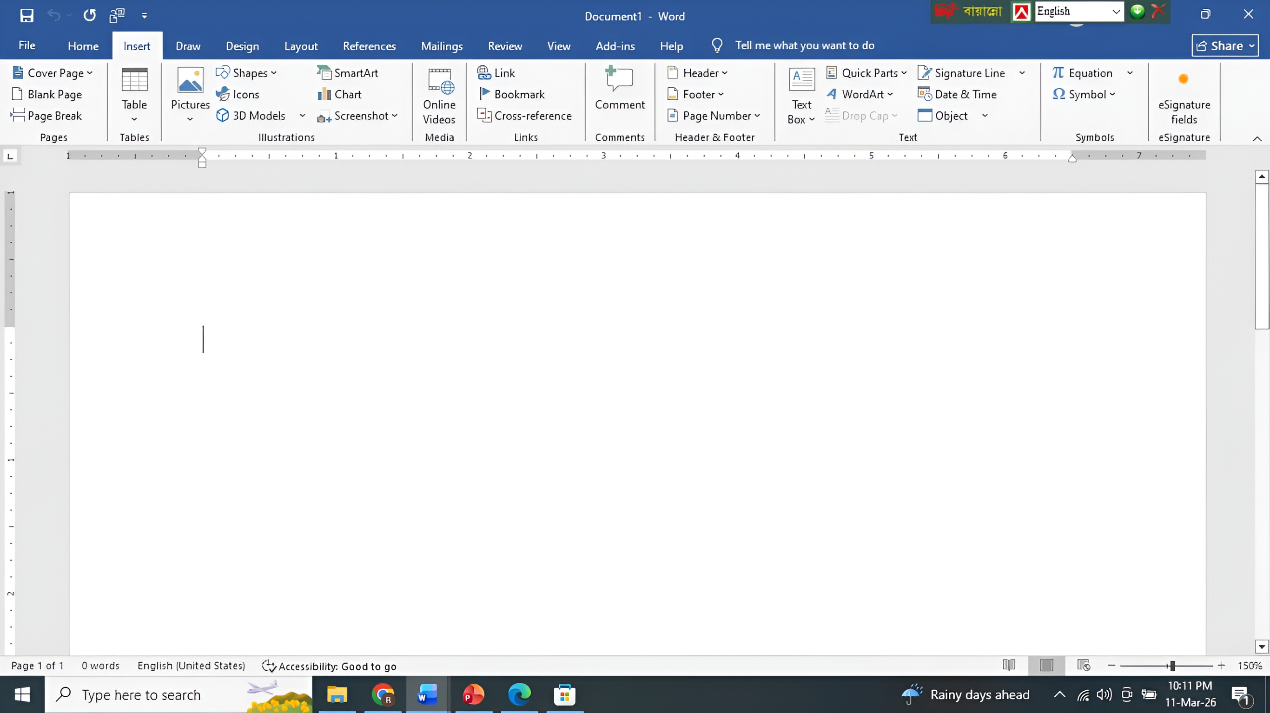
ছবি যোগ করা
ডকুমেন্টে ছবি যোগ করে ডকুমেন্টকে অনেক সুন্দরভাবে উপস্থাপন করা যায়। ছবি যোগ করতে রিবনের Insert ট্যাবে ক্লিক করতে হবে। তারপরে Illustrations গ্রুপে Picture আইকনে ক্লিক করতে হবে।
এরপর একটা ডায়ালগ বক্স আসবে। সেখানে ছবির জায়গা নির্ধারণ করে ছবি নির্দিষ্ট করে দিলে ডকুমেন্টে ছবি যুক্ত হয়ে যাবে। এছাড়া ইলাস্ট্রেশন গ্রুপে ক্লিপআর্ট, শেইপ (আকৃতি), স্মার্ট আর্ট, চার্ট যোগ করার সুবিধা রয়েছে।
১
২
রাজিব বাকচি, প্রভাষক, তথ্য ও যোগাযোগ প্রযুক্তি, কুশলা নেছারিয়া সিনিয়র ফাজিল মাদ্রাসা, কোটালিপাড়া, গোপালগঞ্জ
রাজিব বাকচি, প্রভাষক, তথ্য ও যোগাযোগ প্রযুক্তি, কুশলা নেছারিয়া সিনিয়র ফাজিল মাদ্রাসা, কোটালিপাড়া, গোপালগঞ্জ

Slide 9
***কাজ: শিক্ষকের সহায়তায় তোমার তৈরি করা একটি ডকুমেন্টে ছবি যোগ কর।
রাজিব বাকচি, প্রভাষক, তথ্য ও যোগাযোগ প্রযুক্তি, কুশলা নেছারিয়া সিনিয়র ফাজিল মাদ্রাসা, কোটালিপাড়া, গোপালগঞ্জ
রাজিব বাকচি, প্রভাষক, তথ্য ও যোগাযোগ প্রযুক্তি, কুশলা নেছারিয়া সিনিয়র ফাজিল মাদ্রাসা, কোটালিপাড়া, গোপালগঞ্জ

Slide 10
ওয়ার্ড আর্ট যোগ করা
Insert ট্যাব থেকে ইচ্ছে করলে বিভিন্ন স্টাইলের লেখা যোগ করা যায়। এজন্য Insert ট্যাবের টেক্সট গ্রুপে WordArt এ ক্লিক করে পছন্দমতো স্টাইল নির্বাচন করতে হবে।
তারপর যে ডায়ালগ বক্স আসবে তাতে ফন্ট ঠিক করে লেখা দিলে তা কাঙ্ক্ষিত স্টাইলে প্রদর্শন করবে।
১
২
রাজিব বাকচি, প্রভাষক, তথ্য ও যোগাযোগ প্রযুক্তি, কুশলা নেছারিয়া সিনিয়র ফাজিল মাদ্রাসা, কোটালিপাড়া, গোপালগঞ্জ
রাজিব বাকচি, প্রভাষক, তথ্য ও যোগাযোগ প্রযুক্তি, কুশলা নেছারিয়া সিনিয়র ফাজিল মাদ্রাসা, কোটালিপাড়া, গোপালগঞ্জ

Slide 11
***কাজ: তোমার বিদ্যালয়ের নাম ওয়ার্ড আর্টের বিভিন্ন স্টাইলে উপস্থাপন কর।
রাজিব বাকচি, প্রভাষক, তথ্য ও যোগাযোগ প্রযুক্তি, কুশলা নেছারিয়া সিনিয়র ফাজিল মাদ্রাসা, কোটালিপাড়া, গোপালগঞ্জ
রাজিব বাকচি, প্রভাষক, তথ্য ও যোগাযোগ প্রযুক্তি, কুশলা নেছারিয়া সিনিয়র ফাজিল মাদ্রাসা, কোটালিপাড়া, গোপালগঞ্জ

Slide 12
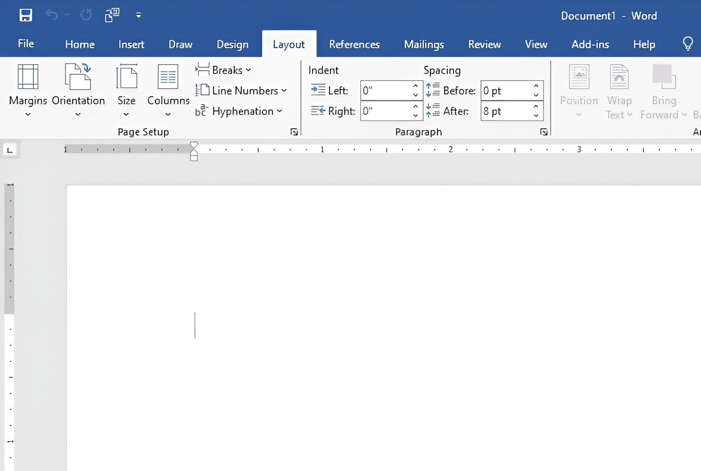
মার্জিন ঠিক করা
ডকুমেন্টের লেখার মার্জিন ঠিক করতে হলে রিবনের পেইজ Layout ট্যাবে ক্লিক করতে হবে। তারপরে Margins আইকনে ক্লিক করে মার্জিন ঠিক করে দিতে হবে।
মার্জিন আইকনে ক্লিক করলে মার্জিন নির্ধারণের বিভিন্ন অপশন দেখাবে। সেখান থেকে তোমাদের পছন্দমতো মার্জিন নির্ধারণ করে দিতে পার অথবা কাস্টম মার্জিনে ক্লিক করে তোমরা নিজস্ব মার্জিন ব্যবহার করতে পারো।
১
২
রাজিব বাকচি, প্রভাষক, তথ্য ও যোগাযোগ প্রযুক্তি, কুশলা নেছারিয়া সিনিয়র ফাজিল মাদ্রাসা, কোটালিপাড়া, গোপালগঞ্জ
রাজিব বাকচি, প্রভাষক, তথ্য ও যোগাযোগ প্রযুক্তি, কুশলা নেছারিয়া সিনিয়র ফাজিল মাদ্রাসা, কোটালিপাড়া, গোপালগঞ্জ

Slide 13
***কাজ: একটি ডকুমেন্ট প্রস্তুত করে মার্জিন নির্ধারণ কর।
রাজিব বাকচি, প্রভাষক, তথ্য ও যোগাযোগ প্রযুক্তি, কুশলা নেছারিয়া সিনিয়র ফাজিল মাদ্রাসা, কোটালিপাড়া, গোপালগঞ্জ
রাজিব বাকচি, প্রভাষক, তথ্য ও যোগাযোগ প্রযুক্তি, কুশলা নেছারিয়া সিনিয়র ফাজিল মাদ্রাসা, কোটালিপাড়া, গোপালগঞ্জ

Slide 14
প্যারাগ্রাফের লাইন ব্যবধান নির্ধারণ করা
ডকুমেন্টের প্রত্যেকটি লাইনের মধ্যে কী পরিমাণ ব্যবধান হবে তা নির্ধারণ করতে রিবনের পেইজ Layout ট্যাবে ক্লিক করতে হবে। এখানে Paragraph গ্রুপে Spacing - এ লাইনের আগে ও পরে কত পয়েন্ট জায়গা থাকবে তা নির্ধারণ করে দিতে হবে।
ডকুমেন্ট টাইপ করার পরেও এ কাজটি করা যায়। সেক্ষেত্রে প্রথমে ডকুমেন্টের যে অংশের লাইন ব্যবধান ঠিক করতে হবে তা নির্বাচন করে উপরের বর্ণনা অনুযায়ী লাইন ব্যবধান ঠিক করে দিতে হবে।
১
২
রাজিব বাকচি, প্রভাষক, তথ্য ও যোগাযোগ প্রযুক্তি, কুশলা নেছারিয়া সিনিয়র ফাজিল মাদ্রাসা, কোটালিপাড়া, গোপালগঞ্জ
রাজিব বাকচি, প্রভাষক, তথ্য ও যোগাযোগ প্রযুক্তি, কুশলা নেছারিয়া সিনিয়র ফাজিল মাদ্রাসা, কোটালিপাড়া, গোপালগঞ্জ

Slide 15
***কাজ: তোমার বাংলা অথবা ইংরেজি পাঠ্যপুস্তক থেকে একটি অংশ টাইপ করে তার লাইন ব্যবধান নির্ধারণ কর।
রাজিব বাকচি, প্রভাষক, তথ্য ও যোগাযোগ প্রযুক্তি, কুশলা নেছারিয়া সিনিয়র ফাজিল মাদ্রাসা, কোটালিপাড়া, গোপালগঞ্জ
রাজিব বাকচি, প্রভাষক, তথ্য ও যোগাযোগ প্রযুক্তি, কুশলা নেছারিয়া সিনিয়র ফাজিল মাদ্রাসা, কোটালিপাড়া, গোপালগঞ্জ

Slide 16
পৃষ্ঠার নম্বর দেওয়া
ডকুমেন্ট প্রস্তুত করার একটা গুরুত্বপূর্ণ কাজ হলো এর প্রতিটি পৃষ্ঠায় নম্বর দেওয়া। এ কাজটি করার জন্য রিবনের Insert ট্যাবে Header & Footer গ্রুপে Page Number ক্লিক করে নির্দিষ্ট অপশন বেছে নিতে হবে।
এই অপশন থেকে পছন্দমতো পৃষ্ঠার উপরে বা নিচে পৃষ্ঠার নম্বর যোগ করা যায়।
১
২
রাজিব বাকচি, প্রভাষক, তথ্য ও যোগাযোগ প্রযুক্তি, কুশলা নেছারিয়া সিনিয়র ফাজিল মাদ্রাসা, কোটালিপাড়া, গোপালগঞ্জ
রাজিব বাকচি, প্রভাষক, তথ্য ও যোগাযোগ প্রযুক্তি, কুশলা নেছারিয়া সিনিয়র ফাজিল মাদ্রাসা, কোটালিপাড়া, গোপালগঞ্জ

Slide 17
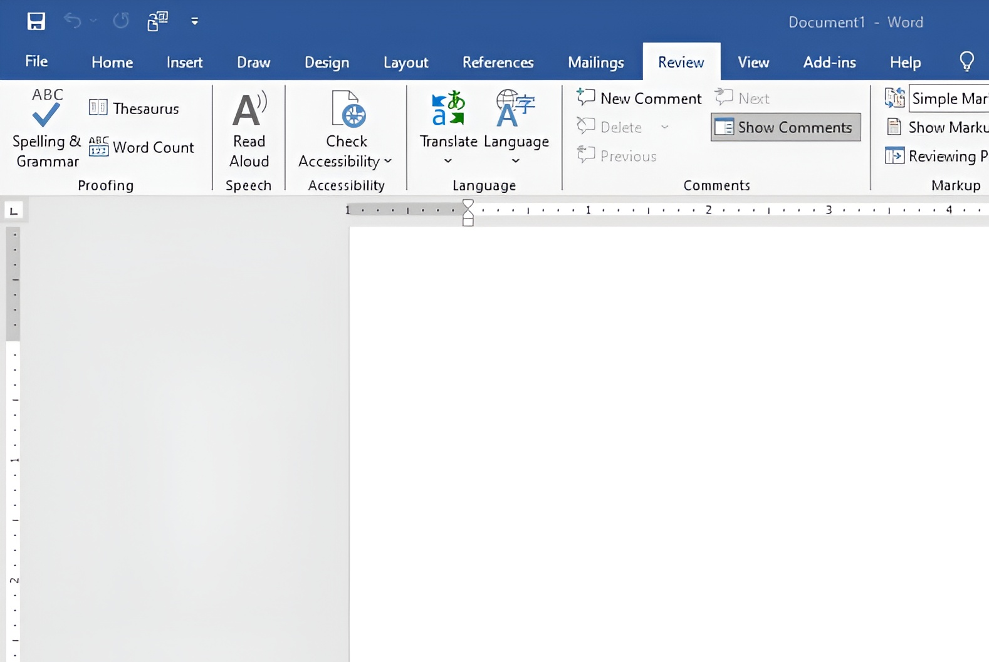
বানান পরীক্ষণ ও সংশোধন
ওয়ার্ড প্রসেসিং সফটওয়্যারের অন্যতম প্রধান সুবিধা হলো এর স্বয়ংক্রিয় বানান পরীক্ষণ ও সংশোধন ব্যবস্থা। এটি ভুল শব্দ শনাক্ত করে অভিধান অনুযায়ী সঠিক শব্দের পরামর্শ দেয়, যা ব্যবহারকারী সহজেই গ্রহণ করতে পারেন।
তবে এক্ষেত্রে সঠিক ভাষা নির্বাচন অত্যন্ত গুরুত্বপূর্ণ, অন্যথায় সঠিক বানানকেও সফটওয়্যার ভুল হিসেবে চিহ্নিত করতে পারে। এছাড়া অনেক সময় বৈজ্ঞানিক পরিভাষা কিংবা নির্দিষ্ট ব্যক্তি ও স্থানের নামকেও এটি ভুল মনে করতে পারে, যা ম্যানুয়ালি ঠিক করে নিতে হয়।
১
২
রাজিব বাকচি, প্রভাষক, তথ্য ও যোগাযোগ প্রযুক্তি, কুশলা নেছারিয়া সিনিয়র ফাজিল মাদ্রাসা, কোটালিপাড়া, গোপালগঞ্জ
রাজিব বাকচি, প্রভাষক, তথ্য ও যোগাযোগ প্রযুক্তি, কুশলা নেছারিয়া সিনিয়র ফাজিল মাদ্রাসা, কোটালিপাড়া, গোপালগঞ্জ

Slide 18

একক কাজ
১. ওয়ার্ড ডকুমেন্টে পেজের মার্জিন ঠিক করতে হলে কোন ট্যাবে ক্লিক করতে হবে?
ক. Home খ. Insert গ. View ঘ. Page layout
২. ডকুমেন্টে ছবি সংযোজনের জন্য রিবনের কোন ট্যাবটি ব্যবহার করা হয়?
ক. Home খ. Insert গ. View ঘ. Review
৩. ওয়ার্ড ২০০৭-এর কোন ট্যাবে হেডার ও ফুটার গ্রুপ থাকে?
ক. হোম খ. ইনসার্ট
গ. পেজ লেআউট ঘ. ভিউ
৪. ডকুমেন্টে চার্ট সংযোজনে কোন গ্রুপে যেতে হয়?
ক. Insert - Tables Group
খ. Insert- Pages Group
গ. Insert - Illustrations Group
ঘ. Insert - Text Group
৫. তোমার প্রস্তুতকৃত ডকুমেন্টের প্রতি পৃষ্ঠার উপরে ডকুমেন্ট টাইটেল স্বয়ংক্রিয়ভাবে লেখার জন্য ইনসার্ট ট্যাবের কোনটি ব্যবহার করবে?
ক. Header খ. Footer
গ. Page Number ঘ. Book Mark
রাজিব বাকচি, প্রভাষক, তথ্য ও যোগাযোগ প্রযুক্তি, কুশলা নেছারিয়া সিনিয়র ফাজিল মাদ্রাসা, কোটালিপাড়া, গোপালগঞ্জ

Slide 19

বাড়ির কাজ
১. মাইক্রোসফট ওয়ার্ড ২০০৭-এ টেবিল কীভাবে যোগ করা হয়?
২. MS Word ২০০৭-এ ডকুমেন্টে ছবি যোগ করার ধাপগুলো লেখ।
৩. ডকুমেন্টের লেখায় ওয়ার্ড আর্ট কীভাবে যোগ করা যায়?
৪. ডকুমেন্টে কাস্টম মার্জিন নির্ধারণের ধাপগুলো লেখ।
রাজিব বাকচি, প্রভাষক, তথ্য ও যোগাযোগ প্রযুক্তি, কুশলা নেছারিয়া সিনিয়র ফাজিল মাদ্রাসা, কোটালিপাড়া, গোপালগঞ্জ

Slide 20
THANKS

